Slide 1


Slide 2





比賽項目
常規賽
小學組
創意賽
小學組
初中組
足球賽
未來工程
高中組
中學組
WeDo
常規賽
創意創
( 無組別 )
( 無組別 )

Slide 3
WeDo挑戰賽
年齡 | 6-10歲 （2011.1.1 - 2015.12.31）
隊伍人數 | 2-3人+教練
比賽器材 | LEGO Education WeDo 2.0
軟件 | 不限
最大尺寸 | 25 x 25 x 25(cm)

Slide 4

年齡 | 小學：8-11歲 (2010.1.1 - 2013.12.31) | 初中：12-15歲 (2006.1.1 - 2009.12.31) | 高中：16-19歲 (2002.1.1 - 2005.12.31)
隊伍人數 | 2-3人+教練
比賽器材 | LEGO® + HiTechnic Color Sensor / MINDSTORMS®NXT 或 EV3，SPIKE PRIME 或 Robot Inventor
軟件 | 不限
最大尺寸 | 25 x 25 x 25(cm)
常規賽
年齡 | 隊伍人數 | 比賽器材 | 軟件 | 最大尺寸
小學：8-12 初中：12-15 高中：15-19 | 2-3人+教練 | LEGO® + HiTechnic Color Sensor Mind storms | 不限 | 25 x 25 x 25(cm)

Slide 5

創意賽
年齡 | 小學：8-11歲 （2010.1.1 - 2013.12.31） | 中學：12-19歲 （2002.1.1 - 2009.12.31）
隊伍人數 | 2-3人+教練
比賽器材 | 不限制使用控制器和其他材料（*）
軟件 | 不限
最大尺寸 | 展位1 x 1 x 1(m)
年齡 | 隊伍人數 | 比賽器材 | 軟件 | 最大尺寸
小學：8-12 初中：12-15 高中：15-19 | 2-3人+教練 | 不限制使用控制器和其他材料（*） | 不限 | 展位 1 x 1 x 1(m)

Slide 6

足球賽
年齡 | 10-19歲（2002.1.1 - 2011.12.31）
隊伍人數 | 2-3人+教練
比賽器材 | 僅LEGO®+其他用於球和傳感器的HiTechnic設備
軟件 | 不限
最大尺寸 | 最多兩個機器人 , 直徑最大22cm , 高22cm，每個<= 1公斤
年齡 | 隊伍人數 | 比賽器材 | 軟件 | 最大尺寸
10-19 | 2-3人+教練 | 僅LEGO®+其他用於球和傳感器的HiTechnic 設備 | 不限 | 最多兩個機 器人，直徑最22(cm)，高22(cm)，每個<= 1公斤

Slide 7

未來工程
年齡 | 14-19歲 （2002.1.1 - 2007.12.31）
隊伍人數 | 2-3人+教練
比賽器材 | 不限
軟件 | 不限
最大尺寸 | 30 x 200 x 30(cm)
年齡 | 隊伍人數 | 比賽器材 | 軟件 | 最大尺寸
14-19 | 2-3人+ 教練 | 不限 | 不限 | 30 x 200 x 30(cm)

Slide 8
小學常規賽 一名
初中常規賽 一名
高中常規賽 一名
2021 線上世界賽
（名額）
-----------------------
創意賽 一名
未來工程 一名

Slide 9
2021年主題
未來能源

Slide 10
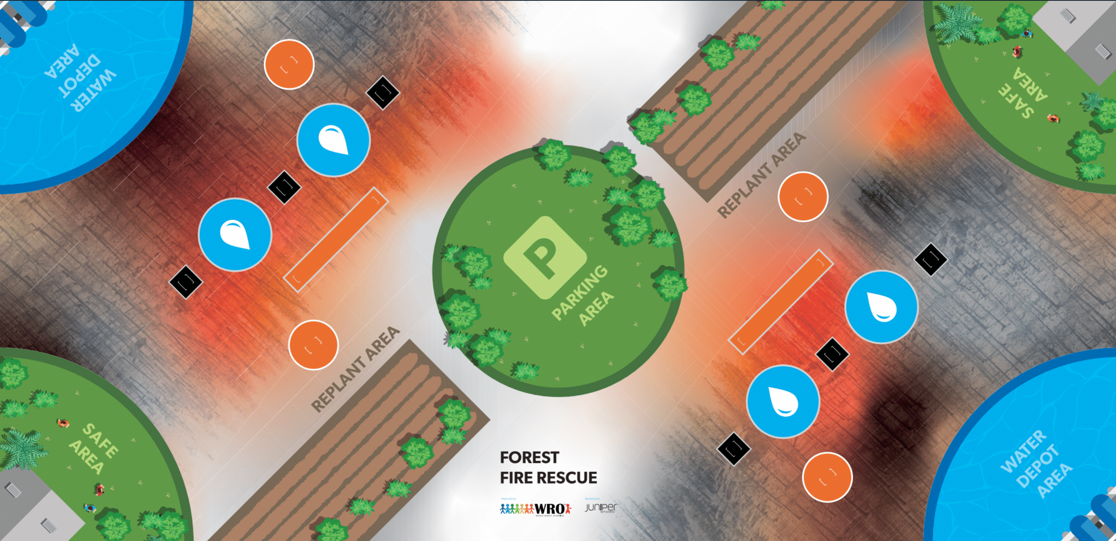
WeDo-常規賽
主題：搶救森林大火
今年要挑戰的任務式製作一個機械人能夠撲滅森林大火以及將人民救出到安全的區域。此外，機械人還必須種植新的樹木來取代枯竭的樹木。

Slide 11
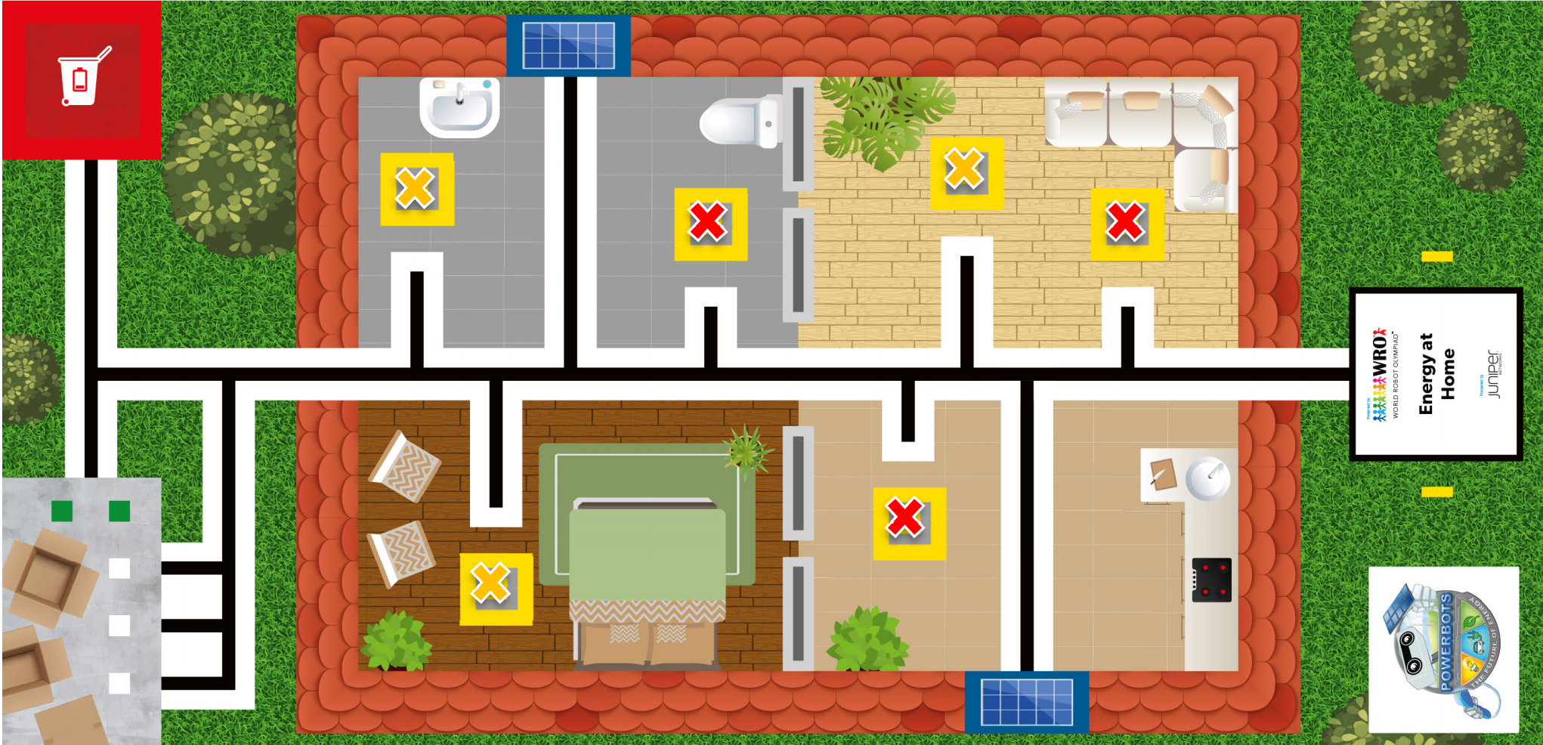
常規賽
小學組
主題：家居能源
機械人將用新的節能燈替換舊燈，在屋頂上安裝節能電池並需要安裝智能家居設備。這項工作將有助於減少房屋的能源需求，並充分利用可再生能源。

Slide 12
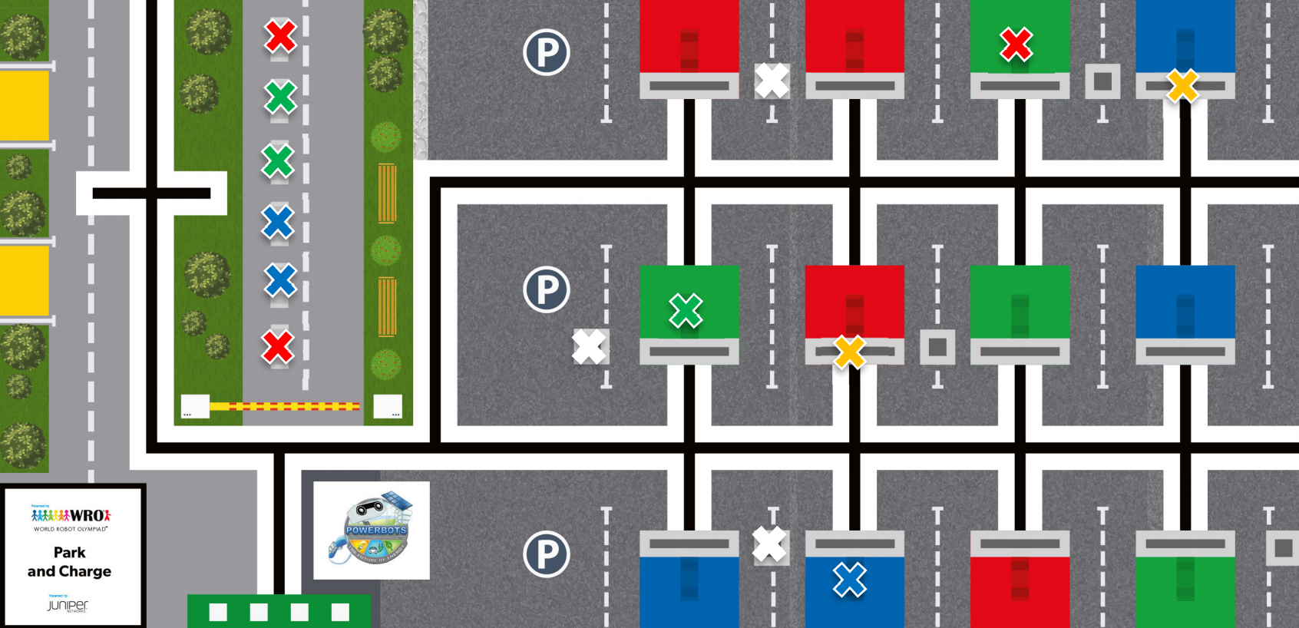
常規賽
初中組
主題：停車收費
這是機械人在初級運動場上的任務。根據車輛類型，機械人需要在停車庫門口撿起車輛並將其帶到正確的停車位。之後，機器人需要分配電池以給混合動力和電動汽車充電。

Slide 13
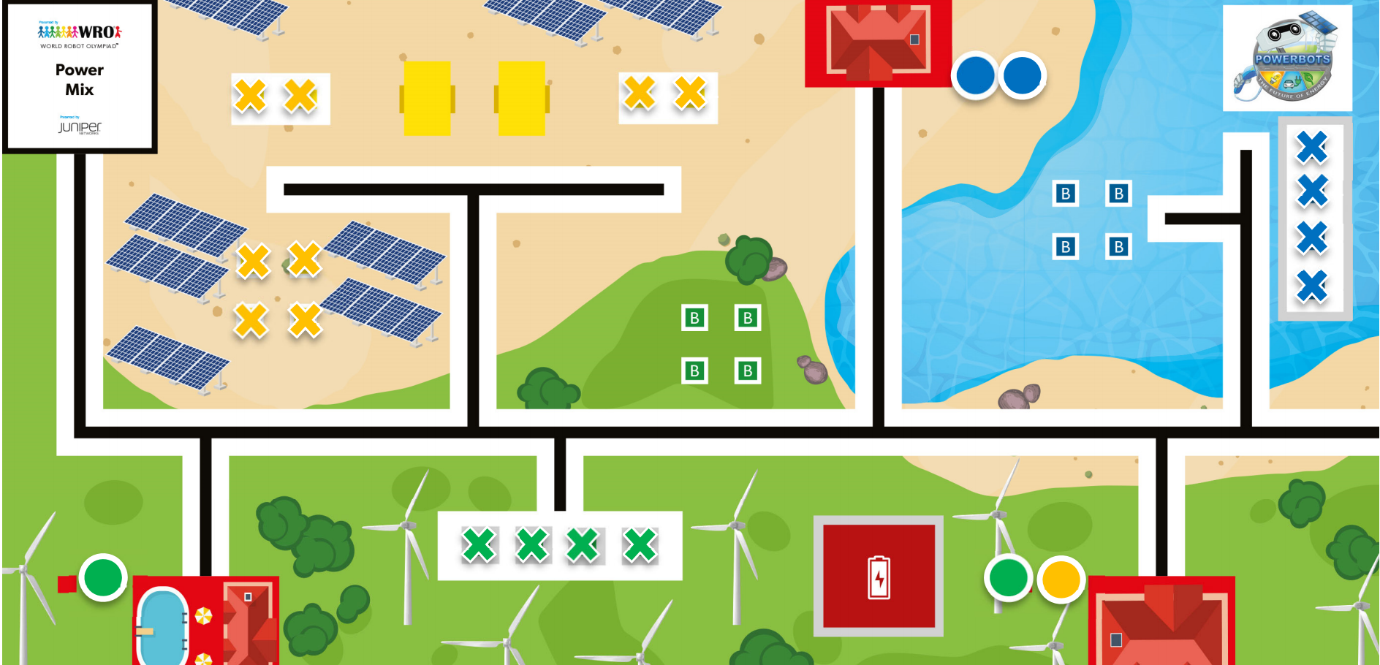
常規賽
高中組
主題：混合動力
機械人的任務是根據房屋的需求為房屋提供可再生能源。根據天氣情況，其中一種能源是多餘的，也可以用來為房屋供電。當前不需要的能量應存儲在電池中。

Slide 14
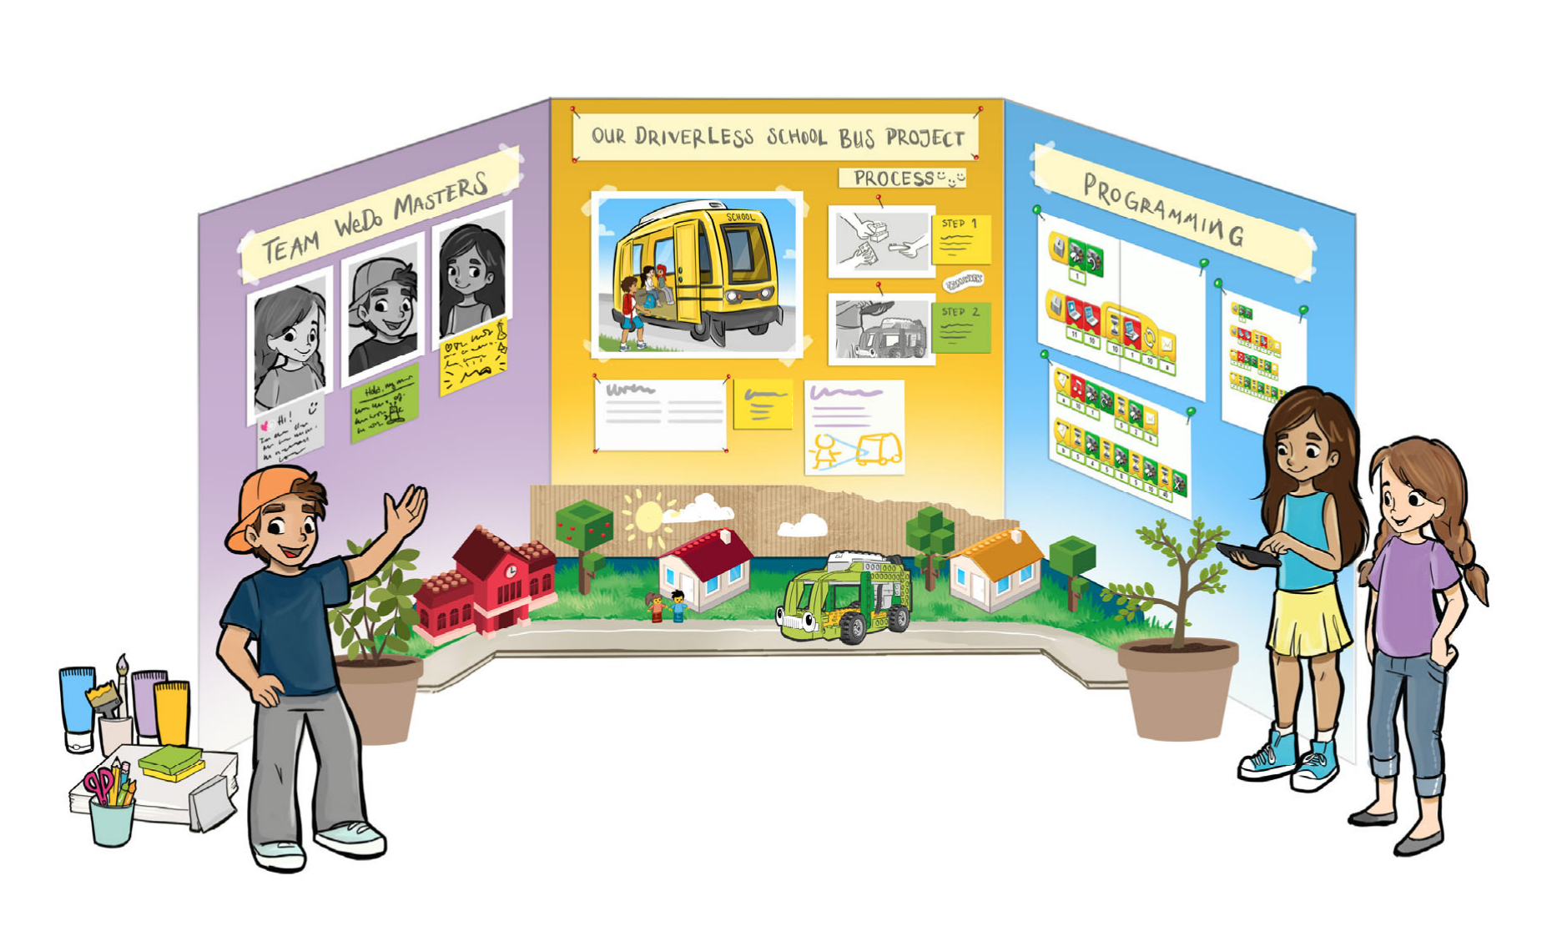
WeDo-創意賽
主題：森林火災
使用WeDo 1.0 / 2.0元素構建無人駕駛救援車（機械人）的模型。
團隊使用該模型說明並演示如何在事件中為我們提供幫助 。
機械人必須將水箱運送到森林大火，並幫助在森林中種新樹。

Slide 15
創意賽
比賽任務：開發機械人或機械人模型，幫助解決因使用可再生能源而引起的挑戰。
小學組、中學組
主題：未來能源
（請選擇以下三個區域之一進行處理，也可以結合三個領域進行處理。）
在過去的150年中，我們一直在使用大量的化石燃料 , 可這些能源並不是用之不盡，我們需要使用更多的清潔和可再生能源，例如陽光，風，雨，潮汐，波浪和地熱。
1.在家中或社區中的能量
2.能源與交通
3.日常生活中的能量混合

Slide 16
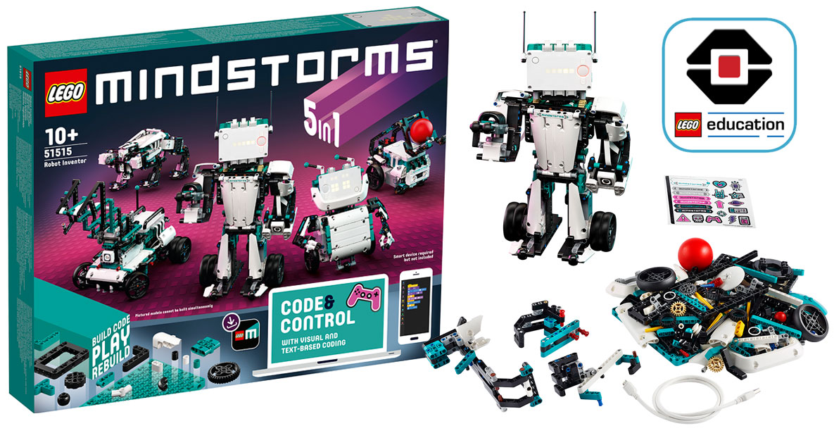
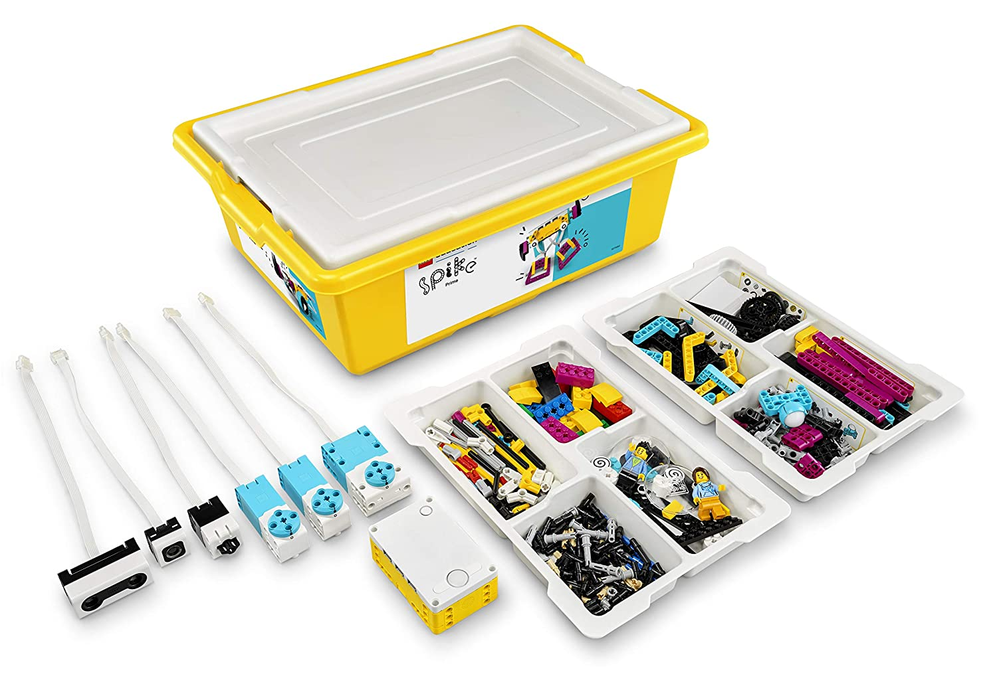
新比賽器材
MINDSTORMS
SPIKE PRIME

Slide 17

查詢網址：
學會網站：www.mstiea.org.mo
學會專頁：https://www.facebook.com/mstieamo/
主辦單位

